Slide 1
Valmisbetonitehtaan Työturvallisuus
Lasse Heikkinen

Slide 2
Päivän aiheet
Työhön perehdytys ja opastus
Riskien arviointi
Sisäinen liikenne
Koneet ja laitteet
Kemikaalit, Ympäristö
Yleinen siisteys ja järjestys
Henkilökohtaiset suojaimet

Slide 3
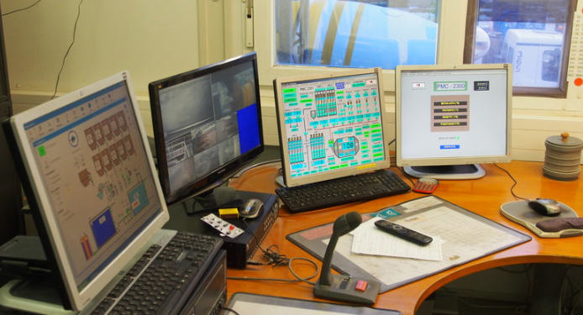
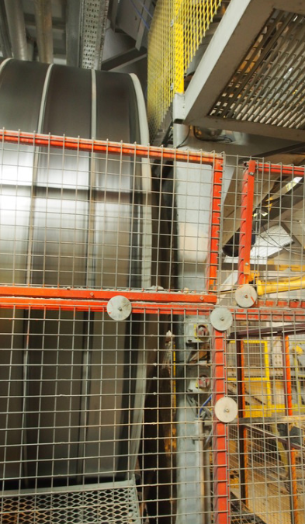
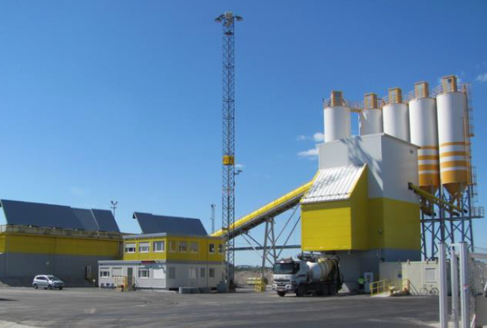
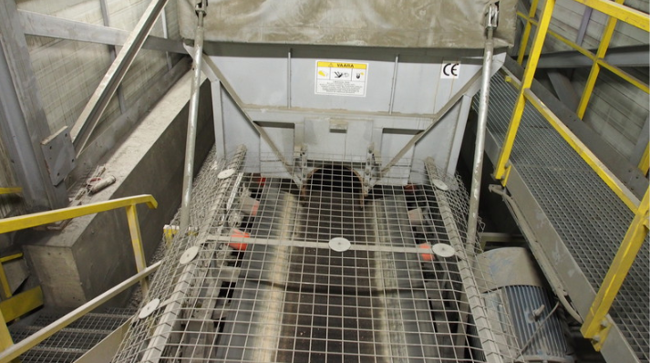
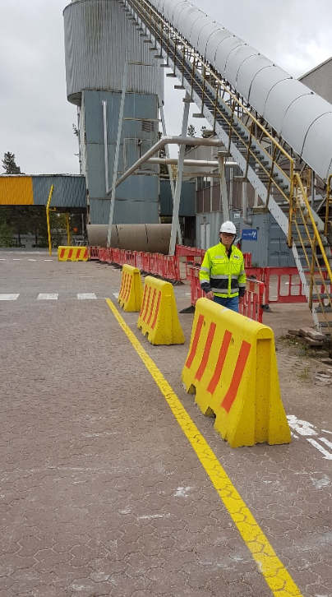
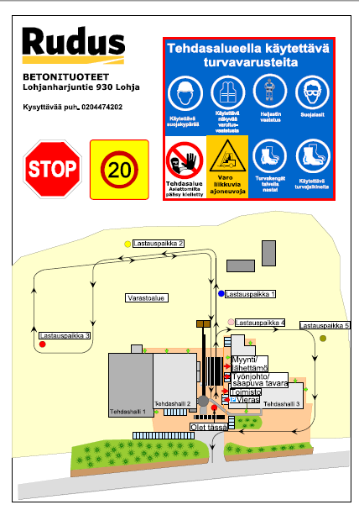
Turvallisuus valmisbetonitehtaalla

Slide 4
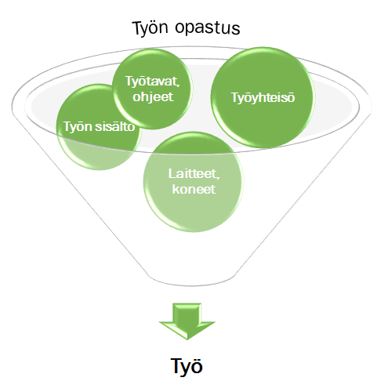
Työhön perehdytys ja opastus
Tehdaspäällikkö
Prosessinhoitaja
Laborantti
Betoniauton kuljettaja
Pumppari
Raaka-aineiden kuljettajat
Remontti porukat
Työpaikkaperehdytys
Työhönopastuskortti
Työssä oppiminen
Jälkiperehdytys

Slide 5
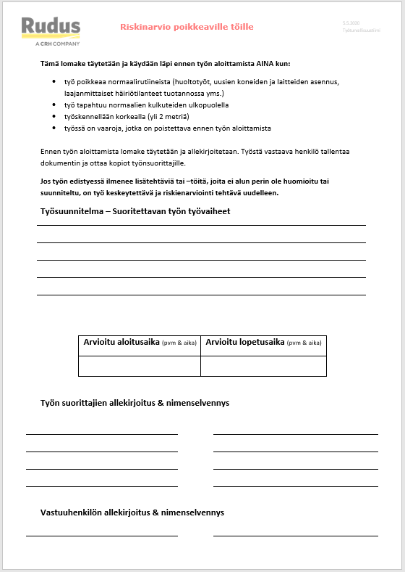
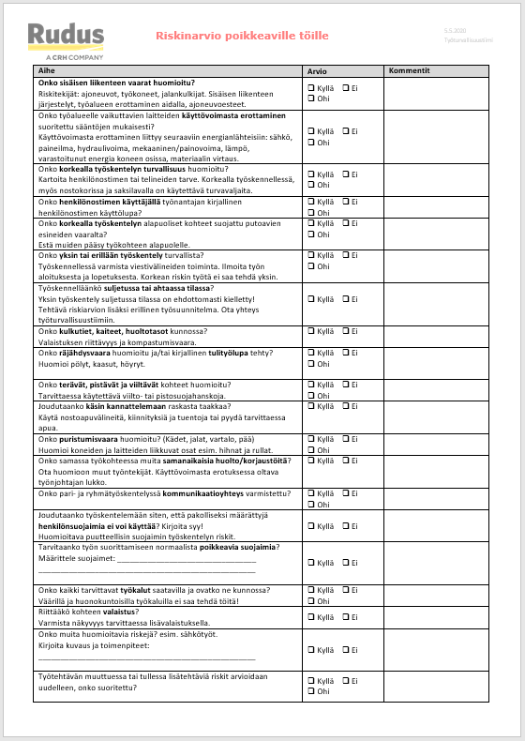
Riskien arviointi
Kaikesta toimipisteellä tehtävästä työstä on tehtävä riskien arviointi.
Varsinainen riskienarviointi
päivittäiset ”normaalit” työt
Pikariskinarvio poikkeaville töille
Ennalta arvaamattomat työt (korjaus, puhdistus asennus jne.)

Slide 6
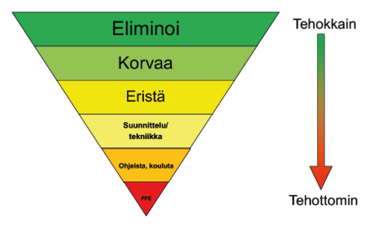
https://xn--tyturvallisuuspakki-r6b.fi/riskienhallinta/

Slide 7
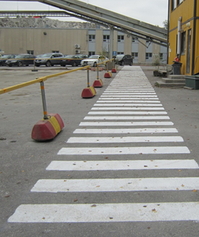
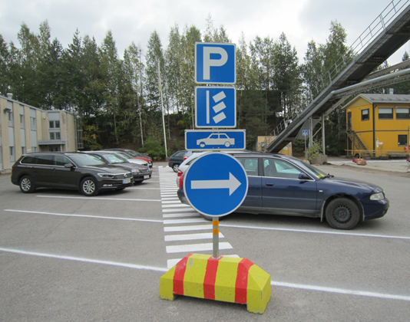
Sisäinen liikenne
Hyvä sisäisen liikenteen suunnittelu ja toteuttaminen, missä jalankulku on erotettu selkeästi ajoneuvoliikenteestä vähentää huomattavasti riskiä liikenneonnettomuuksiin.
Myös talvikunnossapidon suunnittelu ja toteuttaminen selkeytyy.

Slide 8
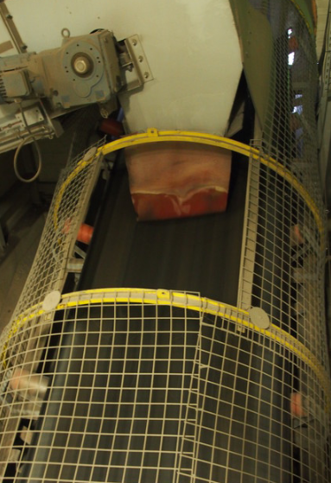
Koneet ja laitteet
Käyttäminen
Perehdytys, opastus, valvonta
Valmistajan ohjeiden mukaisesti
Suojaukset
Määräysten mukaiset, paikoillaan, ehjät
Puhdistus
Henkilön suojaus (pöly, melu, tärinä)
Käyttövoimasta erottaminen (erota, lukitse, merkitse, varmista)
Kunnossapito
Tarkastukset, mittarointi

Slide 9
Kemikaalit, Ympäristö
Kemikaaliluettelo
Käyttöturvallisuustiedotteet
Suojautuminen
Valuma-altaat
Merkinnät
Riskienarviointi

Slide 10
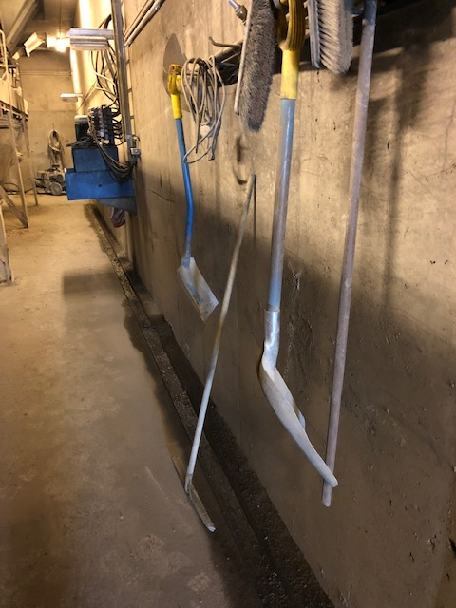
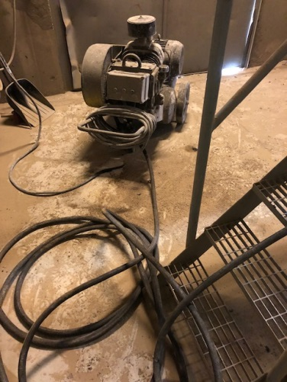
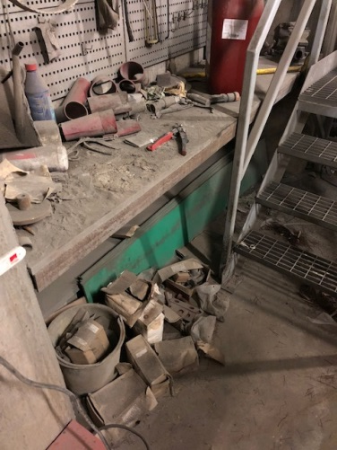
Yleinen siisteys ja järjestys
Kaatumiset ja kompastumiset ovat edelleen yleisimmät tapaturmien aiheuttajat.
Pitämällä paikat puhtaina ja järjestyksessä vähennämme altistumista liukastumisille, kompastumisille, pölylle ja sen lisäksi tehostamme toimintaa.

Slide 11
Henkilökohtaiset suojaimet
Työnantajan velvollisuuksiin kuuluu antaa työntekijälle tarvittavat suojaimet.
Työntekijän velvollisuuksiin kuuluu pitää huolta annetuista varusteista ja käyttää niitä työnantajan – ja suojainten valmistajan ohjeiden mukaisesti.
Suojautuminen vaaroilta on työntekijän etu, ei velvollisuus.

Slide 12
KENELLÄ ON VASTUU TYÖTURVALLISUUDESTA TYÖPAIKALLA ?
Työturvallisuuslain tarkoituksena on ensimmäisen pykälänsä mukaan parantaa työympäristöä ja työolosuhteita työntekijöiden työkyvyn turvaamiseksi ja ylläpitämiseksi sekä ennaltaehkäistä ja torjua työtapaturmia, ammattitauteja ja muita työstä ja työympäristöstä johtuvia työntekijöiden fyysisen ja henkisen terveyden haittoja.
Työturvallisuudesta huolehtiminen kuuluu työpaikoilla sille, joka johtaa ja valvoo työtä ja jolla on myös todelliset toimintavaltuudet puuttua tilanteisiin.
Toimintojen esimiehet huolehtivat alaistensa turvallisuudesta ja terveydestä, ja heidän velvollisuutenaan on puuttua turvallisuuden vaarantumiseen päivittäisessä työssä.
Työnturvallisuuden varmistaminen perustuu aina työpaikkakohtaiselle riskien arvioinnille, jotka luonnollisesti vaihtelevat suuresti työpaikasta riippuen. Työnantajan tulee siis jatkuvasti tarkkailla työympäristöä, puuttua epäkohtiin ja mahdollisuuksien mukaan poistaa terveydellisen riskin aiheuttavat tekijät. Jos riskitekijöitä ei voi kokonaan poistaa, on niiltä suojauduttava sillä tavoin, etteivät ne vaaranna työntekijän terveyttä ja turvallisuutta.
Työntekijän vastuu työturvallisuudesta
Myös työntekijällä on velvollisuus huolehtia työturvallisuudesta työpaikalla. Työturvallisuudesta huolehtiminen mainitaan sekä työsopimuslaissa että työturvallisuuslaissa. Työturvallisuuden tahallinen rikkominen on myös mainittu laillisena purkuperusteena työsopimuslaissa, hallituksen esityksessä.
Sekä työturvallisuuslaki että työsopimuslaki toteavat, että työntekijän on noudatettava työnantajan työturvallisuudesta antamia määräyksiä. Työntekijän on huolehdittava myös muiden työntekijöiden terveydestä ja turvallisuudesta työssä ja korjattava havaitsemansa epäkohdat tai raportoitava niistä esimiehille. Työntekijän velvollisuutena on lisäksi välttää häirintää ja epäasiallista kohtelua.
Työntekijän työturvallisuusvastuuseen kuuluu velvollisuus käyttää hänelle osoitettuja turvallisuus- ja suojalaitteita. Työskentely ilman niitä ei ole turvallista, ja suojavälineiden käytöstä kieltäytyminen voidaan tulkita työstä kieltäytymisenä. Työntekijän oikeuksiin kuuluu vaarallisesta työstä kieltäytyminen. Tapauksissa missä työtä ei voi turvallisesti tehdä, tulee ottaa välittömästi yhteys esimieheen.
Työturvallisuuslaissa säädettyjen velvollisuuksien noudattamisen laiminlyönti on rangaistavaa. Työturvallisuusrikoksesta säädetään rikoslaissa ja työturvallisuusrikkomuksesta työturvallisuuslaissa.

Slide 13
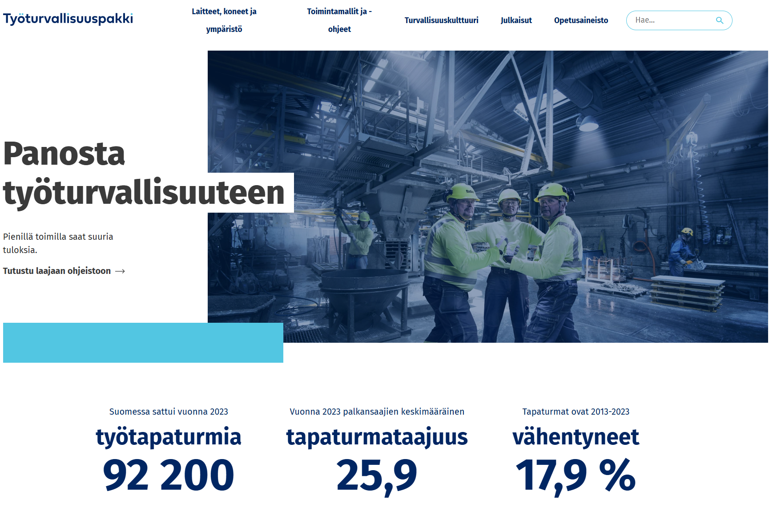
Työturvallisuuspakki.fi

Slide 14
Lasse Heikkinen
Kiitos !
Työturvallisuuspäällikkö
lasse.heikkinen@rudus.fi
www.rudus.fi

Slide 15
Valmisbetonitehtaan Betonityönjohtaja Työturvallisuuden koekysymys
Merkitse alla oleviin väitteisiin oikein (O) tai väärin (V): (oikea vastaus 1piste , väärä vastaus 0pistettä)
__ Tehdasalueen kokonaisturvallisuudesta vastaa alueella toimivan yrityksen tehdaspäällikkö.
__ Perehdyttäminen ei ole pakollista jos henkilöllä on riittävä kokemus vastaavanlaisista töistä.
__ Riskien arviointi tarvitsee tehdä vain töistä missä selvästi on vahingon mahdollisuus, pieniä töitä voidaan tehdä / teettää ilman riskien arviointia.
__ Sisäinen liikenne on yksi suurimmista riskeistä tehdasalueella.
__ Koneiden ja laitteiden suojaukset voidaan poistaa tai muuttaa käyttäjäystävällisiksi jos ne estävät päivittäisiä huoltotoimenpiteitä.
__ Käyttövoimasta erottamisen vaiheet ovat: erota, lukitse, merkitse, varmista
__ Käytettävistä kemikaaleista tulee olla kemikaaliluettelo sekä käyttöturvallisuustiedotteet ja kemikaalien vaarat tulee olla arvioitu. Astioissa ja kanistereissa ei tarvitse olla vaaranmerkkejä jos tuote halutaan pitää salassa.
__ Hyvä siisteys, järjestys ja riittävä valaistus vähentävät tapaturmariskiä olennaisesti.
__ Työntekijän oikeuksiin kuuluu vaarallisesta työstä pidättäytyminen.

Slide 16
Valmisbetonitehtaan Betonityönjohtaja Työturvallisuuden koekysymys vastaukset
Merkitse alla oleviin väitteisiin oikein (O) tai väärin (V): (oikea vastaus 1piste , väärä vastaus 0pistettä)
_o_ Tehdasalueen kokonaisturvallisuudesta vastaa alueella toimivan yrityksen tehdaspäällikkö.
_v_ Perehdyttäminen ei ole pakollista jos henkilöllä on riittävä kokemus vastaavanlaisista töistä.
_v_ Riskien arviointi tarvitsee tehdä vain töistä missä selvästi on vahingon mahdollisuus, pieniä töitä voidaan tehdä / teettää ilman riskien arviointia.
_o_ Sisäinen liikenne on yksi suurimmista riskeistä tehdasalueella.
_v_ Koneiden ja laitteiden suojaukset voidaan poistaa tai muuttaa käyttäjäystävällisiksi jos ne estävät päivittäisiä huoltotoimenpiteitä.
_o_ Käyttövoimasta erottamisen vaiheet ovat: erota, lukitse, merkitse, varmista
_v_ Käytettävistä kemikaaleista tulee olla kemikaaliluettelo sekä käyttöturvallisuustiedotteet ja kemikaalien vaarat tulee olla arvioitu. Astioissa ja kanistereissa ei tarvitse olla vaaranmerkkejä jos tuote halutaan pitää salassa.
_o_ Hyvä siisteys, järjestys ja riittävä valaistus vähentävät tapaturmariskiä olennaisesti.
_o_ Työntekijän oikeuksiin kuuluu vaarallisesta työstä pidättäytyminen.
_5_ pistettä

